Slide 1
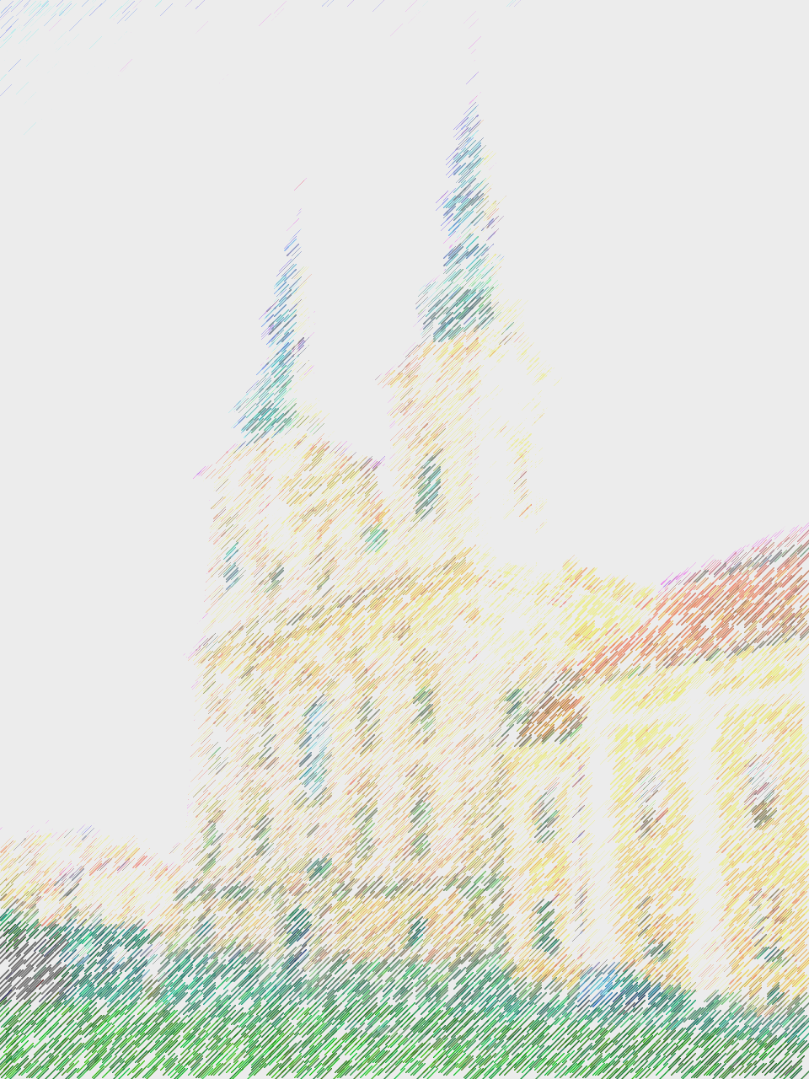



Číslo projektu | OP VK 1.5 25549863
Název projektu | Moderní škola
Název školy | Soukromá střední škola podnikání a managementu, o.p.s.
Předmět | Český jazyk a literatura (klíčová aktivita III/2)
Téma | Konstantin a Metoděj
Ročník | 1.
Jméno autora | Mgr. Dušan Kráčmar
Anotace | Prezentace má za úkol přiblížit v roce cyrilometodějského výročí žákům tyto dvě osobnosti, zasadit literární výuku do historického kontextu, vyvrátit tradiční chybná tvrzení, které se (nejen) mezi žáky o těchto osobnostech tradují.
Datum tvorby | 27. 9. 2013

Slide 2
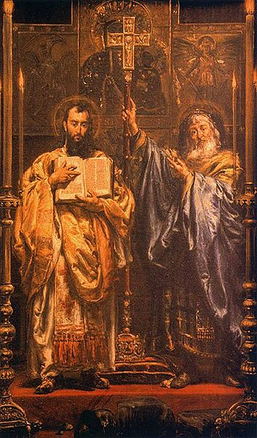
KONSTANTIN A METODĚJ
863
863
© Dušan Kráčmar 2013

Slide 3
KONSTANTIN A METODĚJ
HISTORICKÉ SOUVISLOSTI
na počátku 9. století (raný středověk) byly v evropském a maloasijském prostoru dvě mocné říše, v jejichž čele stáli císařové
  Franská říše – roku 843 se rozdělila na Západofranskou (přibližně dnešní Francie), Středofranskou (přibližně dnešní severní Itálie) a Východofranskou (přibližně dnešní Německo)
  Byzantská říše – rozkládala se na Balkánském poloostrově a poloostrově Malá Asie
roku 833 pak vznikl státní útvar dnes označovaný jako Velká Morava, v době svého největšího rozmachu zahrnoval nejen území dnešní Moravy, ale i Čech a velké části Slovenska

Slide 4
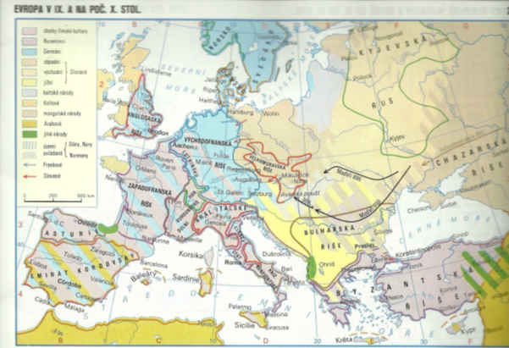
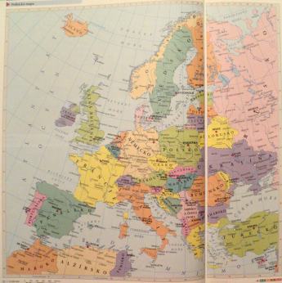
KONSTANTIN A METODĚJ
HISTORICKÉ SOUVISLOSTI – EVROPA V 9. STOL.
EVROPA DNES
VÝCHODOFRANSKÁ
ŘÍŠE
VELKÁ MORAVA
BYZANTSKÁ ŘÍŠE
CAŘIHRAD
SOLUŇ

Slide 5
KONSTANTIN A METODĚJ
ÚVOD
Konstantin a Metoděj byli Soluňští bratři, kteří roku 863 přišli ze Soluně (dnešní Řecko) na Velkou Moravu šířit křesťanskou víru
výrazně tak přispěli k rozvoji kultury na našem území

Slide 6
KONSTANTIN A METODĚJ
ÚVOD
dva ze sedmi synů státního úředníka a dcery císaře Konstantina VI. (771 – 797)
KONSTANTIN
narozen v Soluni roku 826 nebo 827
vystudoval v Cařihradu (Konstantinopoli, dnes Istanbulu) filosofii, teologii a literaturu
působil ve státních službách, v necelých 30 letech vstoupil do kláštera ke svému staršímu bratrovi Metodějovi
METODĚJ
narozen v Soluni roku 815
vystudoval v Soluni a Cařihradu, rovněž působil ve státních službách
původním jménem se jmenoval Michael, Metoděj je klášterní jméno, které přijal po svém vstupu do kláštera v roce 845
roku 860 byli oba bratři posláni na svou první úspěšnou misii do Chazarské říše mezi Černým a Kaspickým mořem

Slide 7
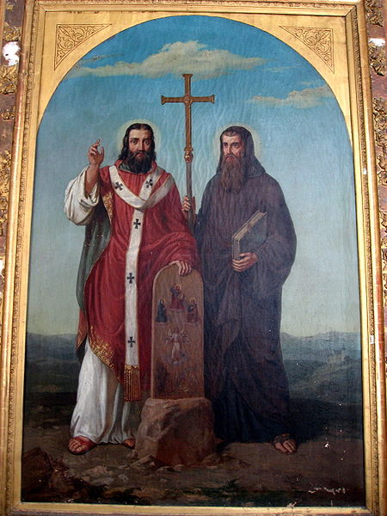
KONSTANTIN A METODĚJ
ÚVOD
Konstantin a Metoděj na obraze z 19. století od Josefa Zeleného (obraz umístěn v Rajhradském klášteře)

Slide 8

KONSTANTIN A METODĚJ
POZVÁNÍ NA VELKOU MORAVU
už od počátku 8. století se na území Velké Moravy objevovaly křesťanské misie z Východofranské říše
tyto misie však nebyly ve svém počínání příliš úspěšné – mj. i proto, že hovořily latinsky a slovanští obyvatelé jim nerozuměli
KONSTANTIN A METODĚJ NEBYLI PRVNÍMI ŠIŘITELI KŘESŤANSTVÍ NA NAŠEM ÚZEMÍ!!!

Slide 9
KONSTANTIN A METODĚJ
POZVÁNÍ NA VELKOU MORAVU
v letech 840 – 870 byl druhým velkomoravským panovníkem kníže Rostislav (Rastislav)
toužil po nezávislosti na sousední velmoci - Východofrancké říši, se kterou měl spory (panovníkem Ludvík Němec) =˃ toužil po vlastním moravském arcibiskupství
k naplnění tohoto cíle potřeboval Rostislav dostatek vlastních vzdělaných kněží, proto se rozhodl požádat o křesťanskou misii – vyslání učitelů a šiřitelů víry, kteří by mj. takovéto kněze vychovali
když se svou žádostí neuspěl u papeže (Mikuláš I.), který si nechtěl znepřátelit Ludvíka Němce, rozhodl se roku 862 požádal o vyslání misie Byzantského císaře Michala III., který byl současně i hlavou východního křesťanství
ten jeho žádosti vyhověl – roku 863 přišli na Velkou Moravu misionáři Konstantin a Metoděj

Slide 10
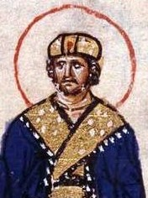
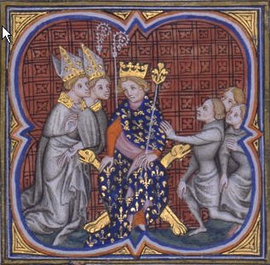
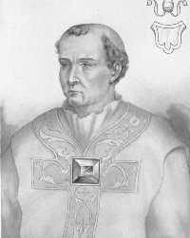
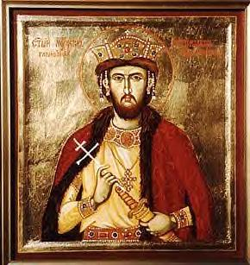
KONSTANTIN A METODĚJ
POZVÁNÍ NA VELKOU MORAVU
Ludvík Němec
Mikuláš I.
Rostislav
Michal III.

Slide 11
KONSTANTIN A METODĚJ
PŘÍCHOD NA VELKOU MORAVU
Konstantin a Metoděj přišli na Velkou Moravu nám neznámou cestou na jaře 863
pro své poslání sestavil Konstantin nejstarší slovanský spisovný jazyk staroslověnštinu – vycházela z jazyka, kterým mluvili slovanští obyvatelé v okolí Soluně a který oba bratři znali
Konstantin pro misii rovněž sestavil i první slovanské písmo hlaholici
staroslověnština se stala církevním jazykem pro bohoslužby, oba bratři do ní pak přeložili i vybrané pasáže z bible =˃ křesťanství se stalo pro obyvatele Velkomoravské říše srozumitelným a misie byla úspěšná

Slide 12
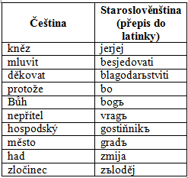
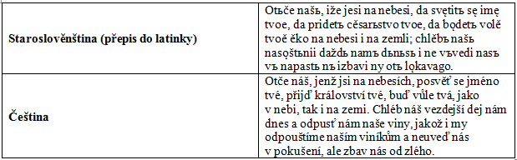
KONSTANTIN A METODĚJ
POZVÁNÍ NA VELKOU MORAVU
některá staroslověnská slovíčka
modlitba Otčenáš ve staroslověnštině a v češtině

Slide 13
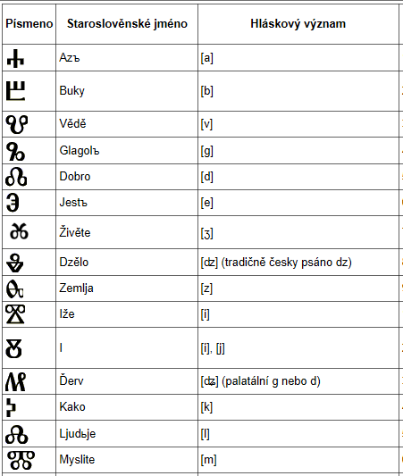
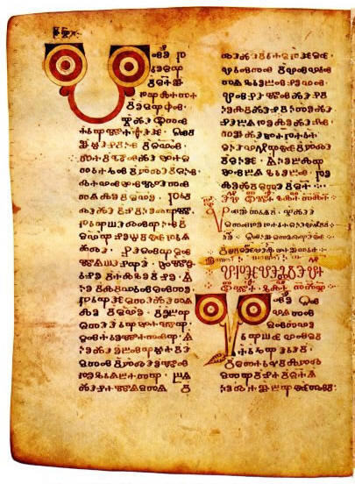

KONSTANTIN A METODĚJ
POZVÁNÍ NA VELKOU MORAVU
nápis „hlaholice“ v hlaholici
ukázka písmen hlaholice
staroslověnský text psaný hlaholicí

Slide 14
KONSTANTIN A METODĚJ
PŮSOBENÍ NA VELKÉ MORAVĚ
ve staroslověnštině a hlaholicí je rovněž psán i Proglas
  veršovaná předmluva k překladu evangelia
  autorem je Konstantin
  je to nejstarší dochovaná staroslověnská skladba
  je v ní vyjádřen program misie, je zde zmíněno právo věřícího na bohoslužby v mateřském jazyce
po této literární památce i pojmenováno i křesťanské Radio Proglas

Slide 15
KONSTANTIN A METODĚJ
PŮSOBENÍ NA VELKÉ MORAVĚ
Jako proroci prorekli sǫtъ prěžde, Christъ grędetъ sъbьratъ językъ, Světъ bo jestъ vьsemu miru semu. Se sъbystъ sę vъ sedmyi věkъ sь. Rěšę bo oni: slěpii prozьrętъ, glusi slyšętъ slovo bukъvьnoje. Boga že ubo poznati dostoitъ. Togo že radi slyšite, Slověne, si: Darъ bo jestъ otъ Boga sь danъ, darъ božii jestъ desnyję čęsti, darъ dušamъ, nikoliže tьlěję.
Jsem předzpěv k svatému evangeliu.
Jak dříve předpověděli proroci,
Kristus přichází shromáždit národy,
neboť jest světlem tohoto světa.
Splnilo se to v tisíciletí tomto sedmém.
Oni totiž řekli: Slepí prohlédnou
a hluší uslyší slovo Písma.
Neboť jest třeba poznati Boha.
Proto slyšte, Slované, toto:
Dar tento jest zajisté od Boha daný,
dar boží jest to údělu na pravici,
dar duším, nikdy se nekazící,
těm duším, které jej přijmou.
ukázka z Proglasu staroslověnštině a v češtině

Slide 16
KONSTANTIN A METODĚJ
CESTA DO ŘÍMA
zatímco Konstantin sestavil slovanský jazyk a písmo, Metoděj se chopil organizátorské role, společně pak připravovali budoucí moravské duchovní na vysvěcení
s těmito duchovními se roku 867 vydali Konstantin a Metoděj na cestu do Říma, kde mělo proběhnout toto vysvěcení
v Římě pak oba bratři díky obratné diplomacii dosáhli (zpětného) uznání staroslověnštiny jako bohoslužebného jazyka a Metoděj byl jmenován Moravským arcibiskupem (naplnění Rostislavových plánů)
během tohoto pobytu v Římě Konstantin onemocněl tuberkulózou, těsně před svou smrtí vstoupil v Římě do kláštera, kde přijal jméno Cyril, a roku 869 zemřel; je pohřben v Římě

Slide 17
KONSTANTIN A METODĚJ
NÁVRAT METODĚJE NA MORAVU
Metoděj se roku 870 vrátil zpět na Velkou Moravu a pokračoval v šíření víry (např. v Panonii - území dnešního Maďarska, Chorvatska a Slovinska), překládal do staroslověnštiny další části evangelia
z rukou Metoděje přijal před rokem 885 křest i první doložený přemyslovský kníže Bořivoj s manželkou Ludmilou (později svatořečena) – panovníci Českého státu, prarodiče sv. Václava, patrona Českých zemí
v té době už byl velkomoravským knížetem Rostislavův synovec Svatopluk (870 – 894) – bojoval s Franky, dosáhl úplné nezávislosti Velké Moravy na Východofranské říši

Slide 18
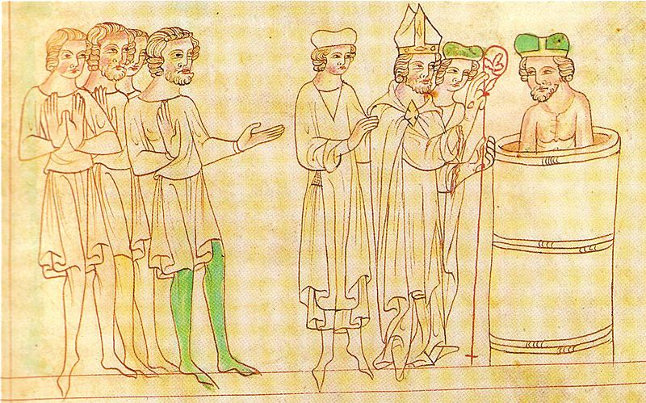
KONSTANTIN A METODĚJ
NÁVRAT METODĚJE NA MORAVU
křest Bořivoje I. podle tzv. Velislavské bible ze 14. století

Slide 19
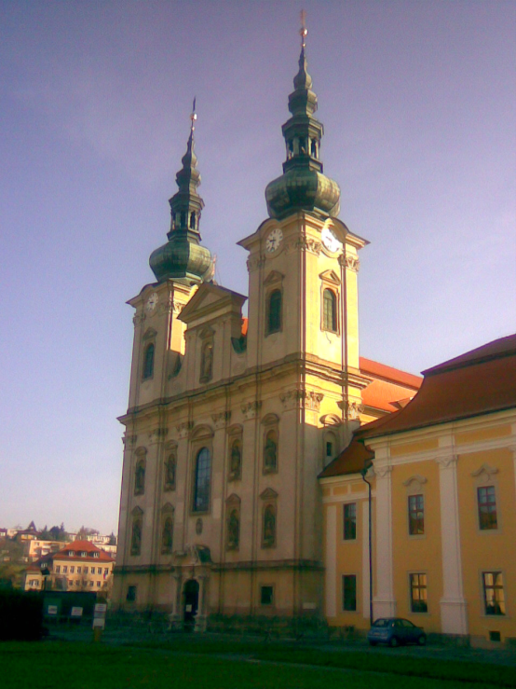
KONSTANTIN A METODĚJ
METODĚJOVA SMRT
těžce nemocný Metoděj pak v roce 885 umírá
pravděpodobně je pohřben na Velehradě (klášter, hlavní středisko Velké Moravy), jeho hrob však dosud nebyl objeven
cisterciácký klášter na Velehradě

Slide 20
KONSTANTIN A METODĚJ
ŽÁCI KONSTANTINA A METODĚJE
žáci Konstantina a Metoděje pokračovali v činnosti svých učitelů
  jsou autory tzv. Moravsko - panonských legend – souhrnné označení pro díla Život Konstantinův a Život Metodějův
  Metodějův žák Kliment (?) vytvořil pro zápis staroslověnštiny nové písmo cyrilici (pojmenovaná po Konstantinovu klášterním jménu Cyril), základu azbuky (mj. v ní píší Rusové či Bulhaři)
po Metodějově smrti však byli tito žáci z Velké Moravy vyhnáni novým moravským arcibiskupem německého původu Wichtingem a nacházeli útočiště v Čechách, Polsku a v Bulharsku
CYRIL (KONSTANTIN) NENÍ AUTOREM CYRILICE!!!

Slide 21

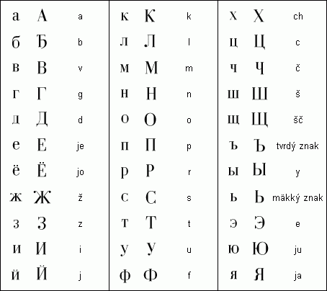
KONSTANTIN A METODĚJ
ŽÁCI KONSTANTINA A METODĚJE
cyrilice v podobě kolem roku 900
současná ruská azbuka

Slide 22
KONSTANTIN A METODĚJ
ZÁVĚR
na počátku 10. století pak za panování Mojmíra II. Velká Morava zaniká, její kultura – ovlivněná misí Konstantina a Metoděje – však přežila a stala se jedním ze základních pramenů naší kultury
soluňští bratři Konstantin a Metoděj pak byli za své skutky roku 1880 svatořečeni, jsou považováni za patrony všech slovanských národů a papežem Janem Pavlem II. byli označeni za spolupatrony celé Evropy…

Slide 23
KONSTANTIN A METODĚJ
DĚKUJI ZA POZORNOST.

Slide 24
KONSTANTIN A METODĚJ
ZDROJE
Literatura pro I. ročník středních škol, učebnice. I. vyd. Brno, Didaktis 2 008. 151 s. ISBN 978 – 80 – 7358 – 115 – 2
MATEJKO, Jan. Wikimedia Commons [online]. [cit. 27.9.2013]. Dostupný na WWW: http://common
s.wikimedia.org/wiki/File:Cyril_and_Methodius.jpg
AUTOR NEUVEDEN. Cyril a Metoděj [online]. [cit. 27.9.2013]. Dostupný na WWW: http://cs.wikipedia.org/wiki/Konstantin_a_Metod%C4%9Bj
KOLEKTIV AUTORŮ. Atlas světových dějin - 1. díl. Praha: Kartografie Praha, 2003, ISBN 80-7011-343-X.
KOLEKTIV AUTORŮ. Školní atlas světa. Praha: Kartografie Praha, 2004, ISBN 80-7011-730-3.
AUTOR NEUVEDEN. Velkomoravská říše [online]. [cit. 27.9.2013]. Dostupný na WWW: http://cs.wikipedia.org/wiki/Velkomoravsk%C3%A1_%C5%99%C3%AD%C5%A1e
AUTOR NEUVEDEN. Rastislav [online]. [cit. 27.9.2013]. Dostupný na WWW: http://cs.wikipedia.org/wiki/Rastislav
ČORNEJ P.;ČORNEJOVÁ I.; PARKAN F.; KUDRYS M.. Dějepis pro střední odborné školy. Praha: SPN, 2010, ISBN 978-80-7275-382-8.
AUTOR NEUVEDEN. Wikimedia Commons [online]. [cit. 27.9.2013]. Dostupný na WWW: http://commons.wikimedia.org/wiki/File:Prince_Rastislav.JPG
ANONYMOUS. Wikimedia Commons [online]. [cit. 27.9.2013]. Dostupný na WWW: http://commons.wikimedia.org/wiki/File:Louis_II_de_Germanie.jpg
DAVIDLEVINSON. Wikimedia Commons [online]. [cit. 27.9.2013]. Dostupný na WWW: http://en.wikipedia.org/wiki/File:Michael_iii.jpg
AUTOR NEUVEDEN. Wikimedia Commons [online]. [cit. 27.9.2013]. Dostupný na WWW: http://commons.wikimedia.org/wiki/File:NicholasI.jpg
ZELENÝ, Josef. Wikimedia Commons [online]. [cit. 27.9.2013]. Dostupný na WWW: http://commons.wikimedia.org/wiki/File:Josef_Zelen%C3%BD_-_Svat%C3%BD_Cyril_a_Metod%C4%9Bj.jpg?uselang=cs
AUTOR NEUVEDEN. Hlaholice [online]. [cit. 27.9.2013]. Dostupný na WWW: http://cs.wikipedia.org/wiki/Hlaholice
AUTOR NEUVEDEN. pravoslavieto.com [online]. [cit. 27.9.2013]. Dostupný na WWW: http://www.pravoslavieto.com/docs/sv_otci/sv_Kiril_Filosof/Proglas_kum_Evangelieto.htm
AMIC. Wikimedia Commons [online]. [cit. 27.9.2013]. Dostupný na WWW: http://commons.wikimedia.org/wiki/File:Hlaholice-nazev.gif
TRZASKALIK, Lukáš. Ukázka staroslověnštiny [online]. [cit. 27.9.2013]. Dostupný na WWW: http://www.cesky-jazyk.cz/slohovky/odborne-referaty/ukazka-staroslovenstiny.htm

Slide 25
KONSTANTIN A METODĚJ
ZDROJE
AUTOR NEUVEDEN. Staroslověnština [online]. [cit. 27.9.2013]. Dostupný na WWW: http://cs.wikipedia.org/wiki/Staroslov%C4%9Bn%C5%A1tina
KONSTANTIN FILOSOF. Proglas [online]. [cit. 27.9.2013]. Dostupný na WWW: http://www.ceskaliteratura.cz/texty/proglas.htm
AUTOR NEUVEDEN. Svatopluk I. [online]. [cit. 27.9.2013]. Dostupný na WWW: http://cs.wikipedia.org/wiki/Svatopluk_I.
UNKNOWN. Wikimedia Commons [online]. [cit. 27.9.2013]. Dostupný na WWW: http://commons.wikimedia.org/wiki/File:Baptism_of_the_bohemian_duke_borivoj.jpg
AUTOR NEUVEDEN. Cyrilice [online]. [cit. 27.9.2013]. Dostupný na WWW: http://cs.wikipedia.org/wiki/Cyrilice
ZEMAN. Wikimedia Commons [online]. [cit. 27.9.2013]. Dostupný na WWW: http://upload.wikimedia.org/wikipedia/commons/7/75/Cyrilice-900.png
AUTOR NEUVEDEN. fodor.sk [online]. [cit. 27.9.2013]. Dostupný na WWW: http://www.fodor.sk/spectrum/azbuka.htm
CHLUMSKÝ, Jan. Sv. Cyril a Metoděj, biskup [online]. [cit. 27.9.2013]. Dostupný na WWW: http://catholica.cz/?id=2918

